Slide 1

G 20
BB弹幕系统
B B

Slide 2

目录
单 击 查 看
一 概述
四 项目团队
二 可行性分析
五 开发过程
三 应交付成果
六 支持条件
七 其它
B B

Slide 3
概述
1

Slide 4

项目背景
近年来
一种视频网站
以同学介绍和论坛推荐的软着陆的方式
迅速在青年人之中蔓延开来
——弹幕网
什么是弹幕？
2

Slide 5
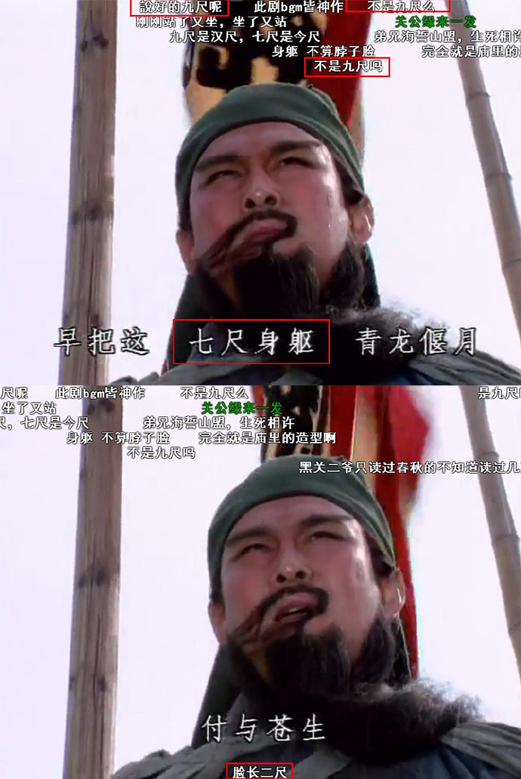
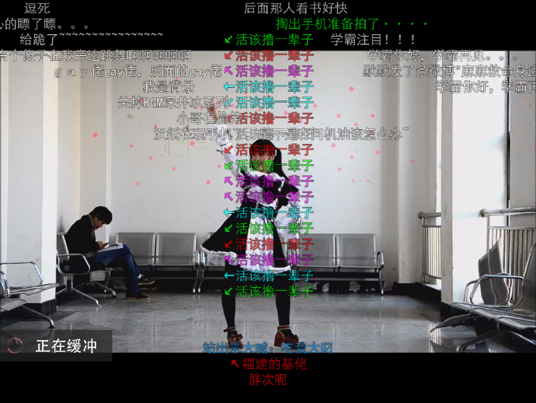

有这样的
有这样的
还有这样的
3

Slide 6
项目要求
初步决定实现在Web端上面做到实时弹幕系统
学生通过手机端发送弹幕，老师端接收弹幕，并展示在PC上
能保证弹幕之间不出现
重叠
能控制屏幕上的弹幕出现的条数
老师端能够控制弹幕出现的时间
能屏蔽掉大量的敏感字体
一人一账号，通过学号登录，弹幕不显示发送人
只能从后台查询指定时段某人发布的弹幕
4

Slide 7
项目工作范围
产品范围界定：
实时弹幕
工作范围界定：
一个基于浏览器的web APP和
基于jdk环境下的java桌面程序
5

Slide 8
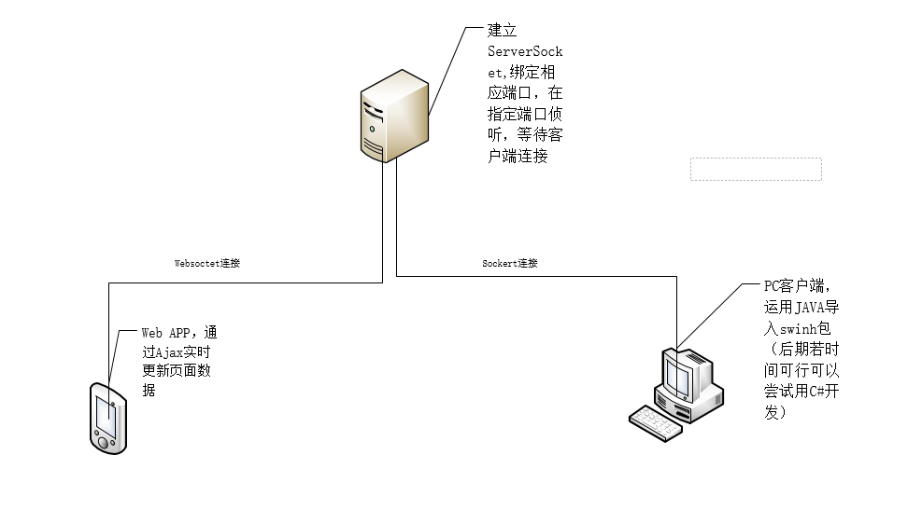
产品目标
项目目标
（一）加强师生互动
（1）服务器数据库的及时更新（包括用户账号信息，发送内容，实行5
5分钟删除一次弹幕信息），如果时间充裕可以申请微信的微信网页授
权API
（二）更好的帮助老师缓解上课氛围
（2）采取监听等待（Push Notify）的被动模式来获取弹幕信息
（三）让学生从拿起手机刷朋友圈到拿起手机刷弹幕
（3）采取Websocket来实现双向通信（服务器端和客户端可以同时
发出请求），且Socket.IO支持以事件为基础的实时双向通讯，它可以工
初步目标是在有限的时间内做出一个至于web端的弹幕系统
如果做完还有剩余时间将对该软件进行优化升级，嵌入ppt
其他方面，希望能做出一个界面优美的，使用简单而易懂的软件。
作在任何平台、浏览器或移动设备
（4）发射客户端发送事件以及弹幕给服务器端
（5）把发射客户端写成一个web应用（做成一个实时的响应式网站
（6）实现接收客户端（目前能力只能做到做一个基于node.js的静态
index网页），设想做成一个基于PC端桌面应用型的客户端
6

Slide 9
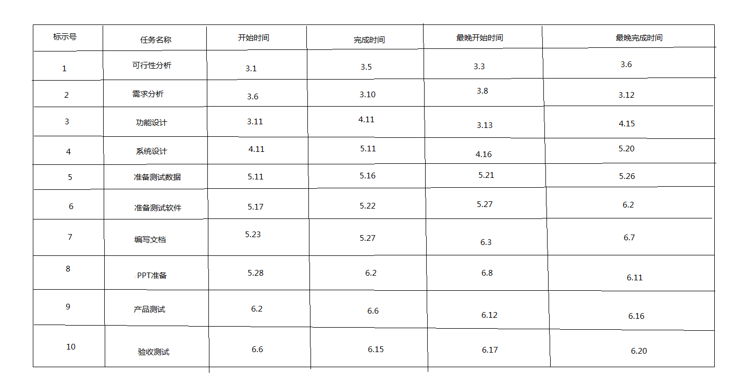
时间安排
系统投入运行最迟时间：2017年7月1日
系统运行寿命的最小值应为10年
7

Slide 10
标准、条约和约定
本项目遵从以下标准：
GB/T 13702-1992 计算机软件分类与代码
GB/T 20918-2007 信息技术
GB/T 19003-2008 软件工程
GB/T 5538-1995 软件工程标准分类法
GB/T 9386-2008 计算机富安居测试文档编制
GB/T 9385-2008 计算机软件需求规格说明
GB/T 5532-2008 计算机软件测试规范
GB/T 18221-2000 信息技术程序设计语言
GB/T 11457-2006 信息技术 软件工程
GB/T 8567-2006 计算机软件文档编制规范
8

Slide 11
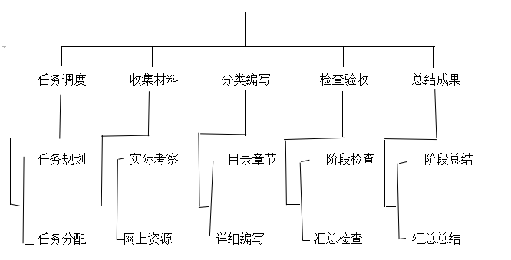
单 击 返回
编写文档的WBS
9

Slide 12
可行性
分析
10

Slide 13
术语的解释
Ajax：异步 JavaScript和XML，通过在后台与服务器进行少量数据交换，AJAX 可以使网页实现异步更新
HTML5：应用超文本标记语言
Socket.IO: 一个开源的WebSocket库，它通过Node.js实现WebSocket服务端，同时也提供客户端JS库。Socket.IO支持以事件为基础的实时双向通讯，它可以工作在任何平台、浏览器或移动设备
CSS：层叠样式表
V8引擎：javaScript引擎，功能类似于java的JVM
WebSocket: 是HTML5开始提供的一种在单个 TCP 连接上进行全双工通讯的协议
SDK：software development kit软件开发工具包
Express:Node.js最流行的一款web框架
Node.js:Node 是一个服务器端 JavaScript 解释器
JavaScript:强大的脚本语言（组长的个人拙见）
11

Slide 14

这是一款针对当前社会问题而设想的软件
市场分析
面向的目标是社会上的
所有人
无论是在学校的课堂上，还是说在公司的年度大会上
都！适！用！
在这个手机风靡的时代里
人人选择低头沉默而不是抬头表达自己的意见
而在弹幕世界里，一切都将会是自由的
没有尴尬，无需掩饰
人们当然更愿意通过弹幕表达想法
这款软件将会有无限前景
而且人类也需要一个东西来突破这层尴尬
12

Slide 15
技术可行性
以目前我们小组的实力，仅只有组长学过部分关于网站设计的内容和部分javaScript
WebSocket API
WebSocket protocol(建立数据通道)
这款软件涉及到的技术包括：
websocket
JavaScript
CSS（界面优化）
nodejs
JavaScript
HTML5
CSS和Java等
(可能会用java写一个PC端客户端）
Node.js（建设网站）
13

Slide 16
技术可行性
弹幕核心通用构件是一套基于JavaScript构建的弹幕控制器，意在催化HTML5下弹幕播放器的发展。同时方便 希望了解弹幕播放器运作原理的开发者，提供简单但是深入的入门。开发者们可以根据弹幕核心通用构件来自定义自己的流媒体注释播放模式。
JavaScript
CSS（界面优化）
通过CSS进行优化
ebSocket protocol 是HTML5一种新的协议。它实现了浏览器与服务器全双工通信(full-duple)。在 WebSocket API，浏览器和服务器只需要做一个握手的动作，然后，浏览器和服务器之间就形成了一条快速通道。两者之间就直接可以数据互相传送。在实现websocket连线过程中，需要通过浏览器发出websocket连线请求，然后服务器发出回应，这个过程通常称为“握手”。
WebSocket API
Node.js（建设网站）
Node.js是一款web框架，用来建设网站
14

Slide 17
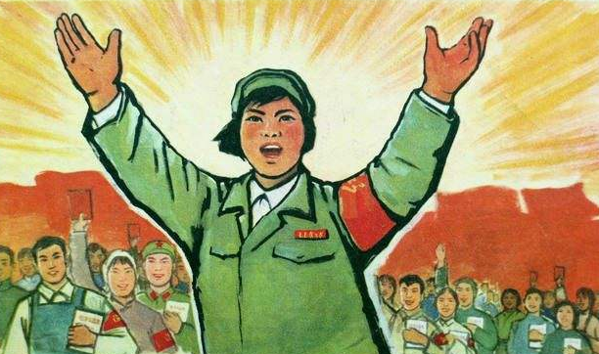
经济可行性
首先
该项目所需的成本
不能用金钱来衡量!
这将是我们小组的最珍贵的财产！
时间是它唯一的成本——
足足
三个月
后期对于该产品在市场实际上的不能满足客户的需求和对其的
维护和更新的成本不算在其中
但是这个产品所产生的利益可谓巨大
同时能够改善社会上所存在的沉默不语的现象
为社会做出贡献!
15

Slide 18
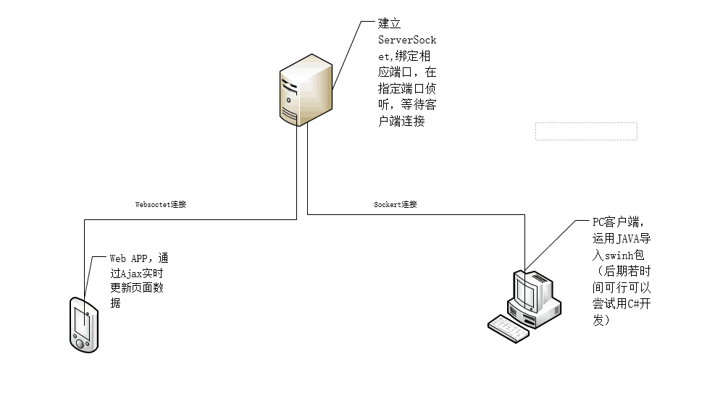
单 击 返回
操作可行性
（一）后台数据库的及时更新（包括用户账号信息，发送内容，实行5分钟删除一次弹幕信息）
（二）采取监听等待（Push Notify）的被动模式来获取弹幕信息
（三）采取Websocket来实现双向通信（服务器端和客户端可同时发出请求）且Socket.IO支持以事件为基础的实时双向通讯，可以工作在任何平台
（四）发射客户端发送事件以及弹幕给服务器端
（五）把发射客户端写成一个web应用（做成一个实时的响应式网站）
（六）做一个接收端（目前能力只能做到做一个基于node.js的静态屏幕客户端）
16

Slide 19
应交付
成果
17

Slide 20
需完成的软件
1. web APP
2.PC桌面客户端
用户文档
用户操作手册：本手册详细描述软件的功能、性
能和用户界面，使用户对如何使用该软件得到具体的了
解,为操作人员提供该软件各种运行情况的有关知识，特
别是操作方法的具体细节。
18

Slide 21
须提交内部的文档
软件问题报告：指出软件问题的登记情况，如日期、发现人、状态、问题所属模块等，为软件修改提供准备文档。
可行性分析报告：说明该软件开发项目的实现在技术上、经济上和社会因素上的可行性，评述为了合理地达到开发目标可供选择的各种可能实施方案，说明并论证所选定实施方案的理由。
详细设计说明书：着重描述每一模块是怎样实现的，包括实现算法、逻辑流程等。
测试计划：为做好集成测试和验收测试，需为如何组织测试制订实施计划。计划应包括测试的内容、进度、条件、人员、测试用例的选取原则、测试结果允许的偏差范围等。
软件修改报告：软件产品投入运行以后，发现了需对其进行修正、更改等问题，应将存在的问题、修改的考虑以及修改的影响做出详细的描述，提交审批。
软件需求说明书（软件规格说明书）：对所开发软件的功能、性能、用户界面及运行环境等做出详细的说明。它是在用户与开发人员双方对软件需求取得共同理解并达成协议的条件下编写的，也是实施开发工作的基础。该说明书应给出数据逻辑和数据采集的各项要求，为生成和维护系统数据文件做好准备。
测试分析报告：测试工作完成以后，应提交测试计划执行情况的说明，对测试结果加以分析，并提出测试的结论意见。
源程序：软件开发过程中的全部代码以及注释。
开发进度月报：该月报系软件人员按月向管理部门提交的项目进展情况报告，报告应包括进度计划与实际执行情况的比较、阶段成果、遇到的问题和解决的办法以及下个月的打算等。
项目开发计划：为软件项目实施方案制订出具体计划，应该包括各部分工作的负责人员、开发的进度、开发经费的预算、所需的硬件及软件资源等。
概要设计说明书：该说明书是概要实际阶段的工作成果，它应说明功能分配、模块划分、程序的总体结构、输入输出以及接口设计、运行设计、数据结构设计和出错处理设计等，为详细设计提供基础。
项目开发总结报告：软件项目开发完成以后，应与项目实施计划对照，总结实际执行的情况，如进度、成果、资源利用、成本和投入的人力，此外，还需对开发工作做出评价，总结出经验和教训。
19

Slide 22
应当提供的服务
课堂培训：
以讲课形式对客户进行培训，使其能够正确使用软件。
免费咨询：
客户可以在工作时间向技术人员提出问题并获得解答。
技术支持：
对于某些客户，采取上门指导的方式。
软件维护：
获取软件使用中的问题，提供补丁程序
升级通知：
在软件新版本发布的时候，及时通知(Email或邮寄信件)注册的
用户，并提供试用版本。
软件升级：
对于注册用户，只需较少的费用即可升级到新的版本。
20

Slide 23
单 击 返回
项目验收方式
与依据
系统验收标准
(1) 测试用例不通过数的比例<1%;
(2) 功能齐全且不存在导致用户的工作不能完成的错误;
(3) 用户界面方面不存在的问题导致用户的工作不能顺利进行的错误
(4) 所有提交的错误、异常都得到改正
(5) 良好的用户体验
文件验收标准
各个文档都应满足GB8567的相关标准
服务验收标准
按时交付系统，并提供安装、培训
21

Slide 24
项目
团队
22

Slide 25

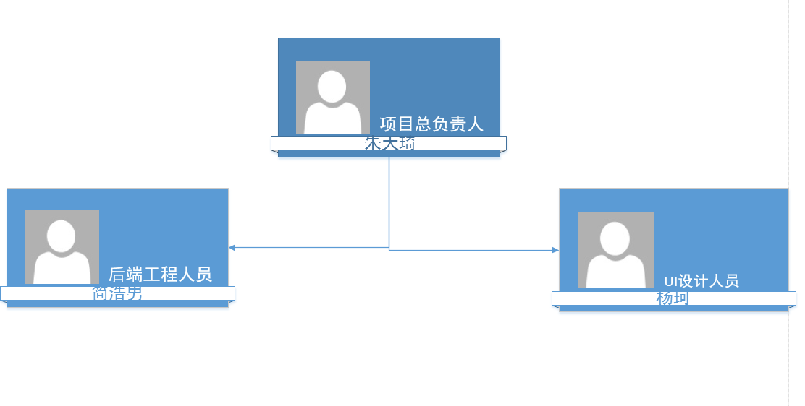


具体职能
人力资源配置
朱天琦
HTML+CSS+JS(JQ)的前端编写以及node.js的服务器端编写
组长：朱天琦
负责实现网页上弹幕的正常输出，并测试程序本身，同时督促组员按时完成任务
简浩男
职能：负责PC端客户端的编写以及各阶段报告的汇总，搜集资料
杨珂
职能：负责团队的UI设计以及PPT的初稿，各阶段的概要整理。
组员：简浩男、杨珂
负责学习有关Android的Java语言，学习基本网站的设计，JavaScript脚本语言，辅助组长去完善这个软件
23

Slide 26
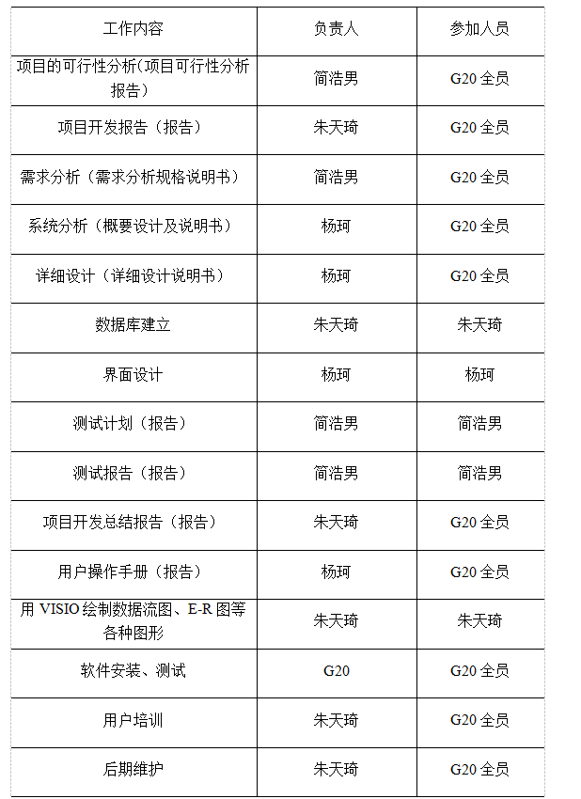




人员分工
组长任务:
(1) 系统总的开发计划书
(2) 每周至少组织小组讨论一次，记录讨论内容，列出本周开发计划
(3) 项目开发进度的管理
(4) 团队的组织和协调
设计任务:
(1)参与小组讨论
(2)进行系统的需求分析和系统设计
(3)完成系统需求说明书和系统设计说明书
(4)编写测试计划，参与系统测试，记录Bug跟踪列表
(5)协助文档人员完成用户相关文档
美工和用户文档:
(1)界面的设计和美工
(2)用户手册的编写
开发任务:
(1)参与小组讨论
(2)根据设计完成编码，并注释
(3)进行单元测试
24

Slide 27

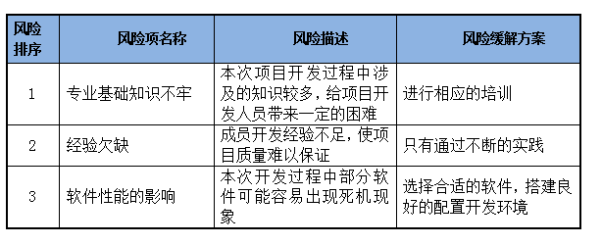


单 击 返回
风险评估及对策
协作与沟通
项目团队内部协作：
微信群，以及寝室会议
项目接口人员：
朱天琦：负责本项目同学校的接口人员
简浩男：负责本项目同分第三方（潜在用户）的接口人员
杨珂：负责本项目同用户的接口人员
项目团队外部沟通与协作模式：
采取面对面老师沟通的形式来解决学校层面的应用型推广
25

Slide 28
开发
过程
26

Slide 29

需求分析
需求分析是整个设计中重要的一环，当可行性分析完成，项目立项，确定开发角色后，从11月20开始至12月1日，有关的设计开发人员与相关业务人员共同对业务流程、管理方式进行分析，并进行资料的收集、整理。在完成了对有关数据信息的收集、归纳和分析整理后，确定了用户需求，对软件必须完成的功能进行了定义，在此基础上完成了数据定义，建立了数据字典。
系统设计
从11月20日开始至11月30日，完成对整个系统的分析设计，对概念模型、存储模式、完整性控制、存取权限等进行了定义，对系统功能各模块进行了详细设计、定义了数据库总体结构、编码命名规范
编码及测试
从12月1日开始至2月1日，完成程序设计和系统测试，完成了数据库建立及程序的编制调试。为了避免错误积累，采用边开发边测试的基本模式，对每个模块都安排专人进行单独测试，系统联调及系统测试，对系统处理逻辑、例外处理能力、容错能力等进行大规模的测试，对发现的问题进行彻底纠正
27

Slide 30
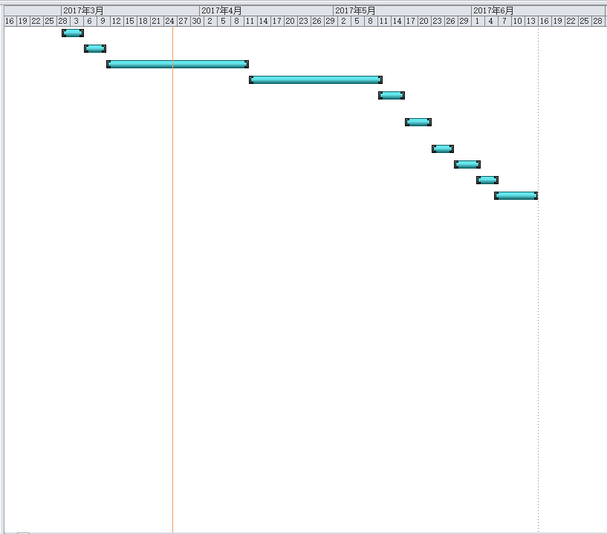
甘特图
产品部署
从2月1日开始至2月5日，完成用户培训工作，编写各类文档，系统投入运
行阶段
项目总结
项目结束后用一周左右时间，对项目研发、部署等开发过程中的问题、经验
教训总结备案，以利于项目经验的积累和开发进的的缩短
28

Slide 31
质量保证计划
管理
组长负责PPT的审核，每周会议的总结，项目进度的监督
文档
统一采用标准模板，统一宋体，保存doc格式
没有及时完成任务的组员在食堂TeamBuilding过程中承担起请其他两位组员吃饭的责任（其他两位组员帮助未及时完成工作的组员完成尚未完成的部分）
标准、条例和约定
工具、技术和方法
组长管理
评审和检查
定时与杨枨老师沟通，审查
Visio profession：用于流程图的绘制
WebStorm：HTML5+CSS+JS+node.js的编写 其他Office：PPT，文档的编写
软件配置管理
29

Slide 32
单 击 返回
其他计划
进度控制计划
组长定期检查
预算监控计划
经济方面不存在预算
配置管理计划
定期编写项目阶段总结以及分析
30

Slide 33
支持
条件
31

Slide 34
开发支持条件
硬件
软件
服务器：Pentium III 500以上或更高 内存：512M以上 硬盘：至少80G以上
CD－ROM：32倍速以上 网络适配器：10MB/100MB自适应 打印机一台
UPS(选配)
工作站：Pentium 4以上微机； 内存：512MB
硬盘：至少80以上；
CD－ROM：32倍速以上； 网络适配器：10MＢ/100MＢ自适应 网络： 至少一台服务器 至少一台工作站 使用TCP/IP协议的局域网
操作系统为Window XP
使用集成开发工具Eclipse5.5.1
数据库采用SQL Server2005
项目运行环境为iis5.0
32

Slide 35
运行支持条件
一.服务器的要求
1．服务器的中央处理部件（CPU）建议使用PIII 1G（以上） Xeon处理器芯片。
5．服务器应支持热插拔电源
6．服务器必须配备UPS（不间断电源）
2．服务器内存必须使用服务器专用ECC内存
7．服务器应该放在学校内部。不然无法进行程序调试
3．为了保证数据存储的绝对可靠，硬盘应使用磁盘冗余阵列（RAID 01）
8．服务器应该必须有固定IP地址
4．为了防止服务器不可预测的故障，或者服务器的定期维护对公司整个
业务造成的影响，所有建议使用两台服务器。两台服务器应构成双机热备份。中间使用Watchdog电路。这样的结构可以保证整个系统的长时间不间断工作，即使在服务器定期维护的时候也可以使用后备另一台服务器工作
9．其他性能在经济条件允许的情况下，应该尽量使用高速稳定的配件
33

Slide 36
运行支持条件
二.服务器上应该配备的软件
(1) 操作系统：Microsoft Windows 2000 server 或者 Microsoft Windows 2000 Advanced server
(2) 数据库：Microsoft SQL Server 2005 (简体中文版)
(3) 服务器必须使用专业的防火墙和反病毒软件
(4) 各系的操作系统尽量统一。（Windows 9x系列或者Windows 2000系列）。这样可以避免管理软件因为操作系统版本不一致造成的过多的开销
(5) 除了为了运行必须配备的程序以外，服务器上建议尽量不要安装其他无关程序，以减少程序的混乱或者程序的意外冲突
(6) 如果要打印涉及字段比较多的报表，应该配备针式打印机
(7) 各系的机器必须也安装反病毒软件和防火墙。以防止网络上的蠕虫病毒在整个网络范围内的蔓延
34

Slide 37
单 击 返回
其他支持条件
内部支持
组长：朱天琦暂且拿出私有域名以及服务器来支持此项目的实行
客户支持
定期抽取用户来进行用户体验，分析不足
35

Slide 38
其他
36

Slide 39
产品成本
人员成本
预计项目工作时间3个月
设备成本
组长：朱天琦暂且拿出私有域名以及服务器来支持此项目的实行
37

Slide 40
关键问题
1. 项目成员之间的交流情况，成员之间的交流严重影响到项目的进度以及项目的设计效率，因此成员之间的良好交流是项目完成的保证
2. 利用已学的知识来完成项目，在不知道的情况下可以学习型的技术以及新的思想，从而产生更具创新的技术
3. 风险与未来相关：项目的进行往往伴随着风险，在项目的进行中总有些不可预测的异常发生，从而产生风险，在项目进行的过程中风险可能会导致项目严重停止不前，甚至导致项目要大换血，从而产生很多麻烦
4. 数据库的优化
5.服务器的响应速度
6.数据库的操作以及存储
7.用户信息的安全
38

Slide 41
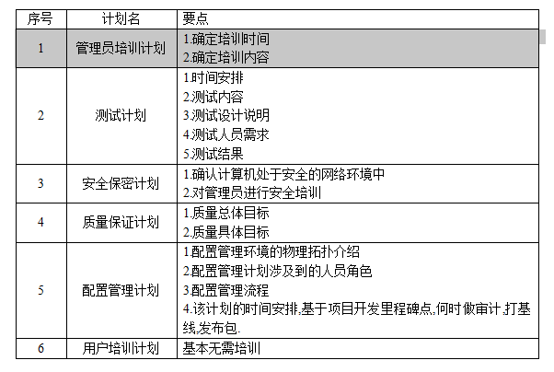
专题计划要点
39

Slide 42
项目估算
数据量大小
使用的技术
成本估算
针对城院学生12000名以及实际用户大小来考虑数据库的大小以及数据存储规模
Html，CSS,js，node.js,JSON(可能会用java写一个PC端客户端）
用一个阿里云的虚拟主机绑定一个域名（组员私有，先为项目贡献出来暂用）
40

Slide 43
研究结论与建议
经过会议商讨，程序模型大概模型已出
要做的事情也已经明确，分工合作达到最佳的效益。
首先是去图书馆借有关用Java语言写Android的书，通过动态网站建设这门课程学习到如何做出一个Web网站，对本学期的计算机网络原理提前学习，尽可能通过半个学期学习完毕
在前期，先构思出这款软件的大致功能，不然就没有着手的目标；
在中期，站在用户的角度去修改一些不人性化的功能；
在后期，修改其图形界面使得该网站趋向于更美观，对系统的数据维护和一些出现的BUG进行修改。
41

Slide 44
绩效评定
简浩男：
杨珂
权重 10
职责要求 10
技术难度 10
工作的重要性 10
工作强度 10
实际完成情况：
所承担工作的完成速度5
所承担工作的完成质量6
工作沟通 7
文档提交的及时程 4
文档的质量 5
工作态度 8
权重 10
职责要求 10
技术难度 10
工作的重要性 10
工作强度 10
实际完成情况：
所承担工作的完成速度7
所承担工作的完成质量6
工作沟通 7
文档提交的及时程 7
文档的质量 6
工作态度 8

Slide 45
参考资 料：
知乎上关于WebSocket的科普
Cnodes《实时弹幕系统的设计与实现》
Github 云吧
参考网站：
bilibili弹幕网
THANKS
小组：G20
B B
计划负责人：朱天琦
可行性报告：简浩男
PPT：杨珂

